Slide 1
实验 04
位图索引与 Bloom 过滤器
两种结构，一个共同点：都归结为「位」
· 位图：精确，用位运算求值
· WAH 压缩：稀疏位图能压多小
· Bloom：概率型预过滤，没有假阴性

Slide 2
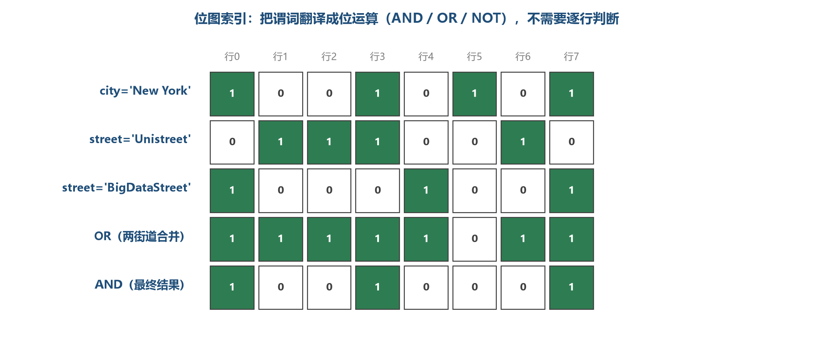
位图索引的定义
2/10
对某列的每个取值存一条位向量
等值编码：E_v[i] = 1 ⟺ A[i] = v
范围编码：R_v[i] = 1 ⟺ A[i] ≤ v
谓词变成位运算：AND 求交、OR 求并、NOT 求补
一次可以对整个机器字（64 位）运算
city='New York' AND (street='Unistreet' OR street='BigDataStreet')：两步位运算得出结果，不逐行判断。

Slide 3
两种编码的取舍
3/10
 | 等值编码 | 范围编码
等值查询 | 读 1 条位图 | 需对相邻范围位图求差
范围查询 A ≤ v | 要 OR 很多条 | 读 1 条
区间 (v_a, v_b] | OR 多条 | R_b AND NOT R_a
范围编码要求属性有序，所以教学中常假定范围编码位图的属性为整数。

Slide 4
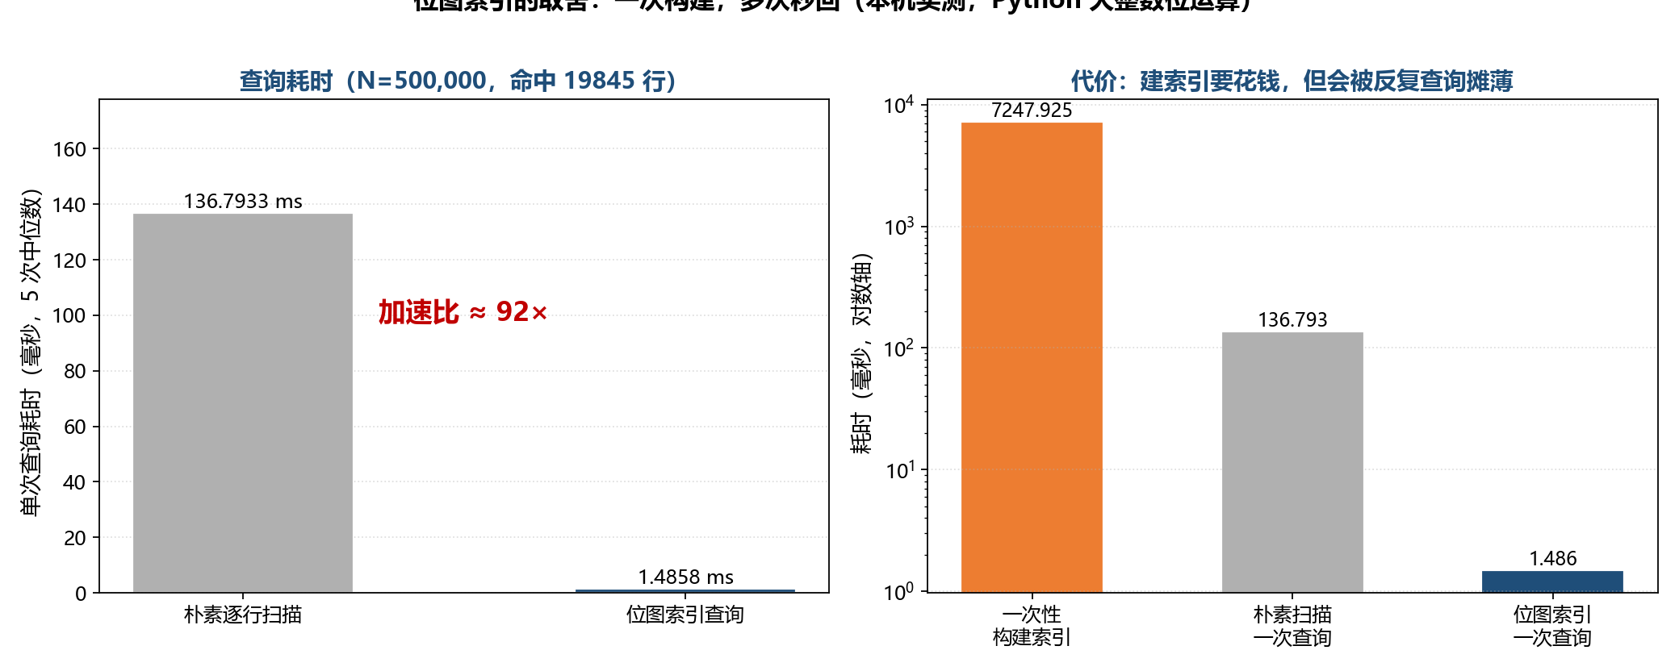
实测：位图把查询压到什么程度
4/10
N = 500 000，查询命中 19 845 行。左：朴素扫描 153.588 ms vs 位图查询 1.5184 ms（约 101×）；右：构建索引 7 660 ms 是一次性成本。

Slide 5
索引的经济学
5/10
一次性的构建成本，被反复的查询摊薄
构建 7 660 ms · 朴素查询 153.588 ms · 位图查询 1.5184 ms
加速比约 101×
反过来：写频繁的表上建位图索引要非常谨慎
位运算的代价与位图长度成正比，与数据分布无关
所以「基数高不高」才是决定因素

Slide 6
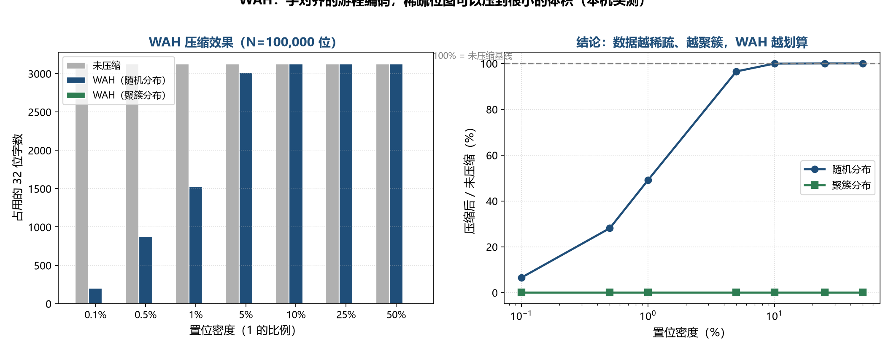
压缩：WAH
6/10
Word-Aligned Hybrid：字对齐的游程编码
填充字（fill word）：全 0 或全 1 的连续字，用一个字表示
字面字（literal word）：有混合位，原样存储
字对齐的意义：布尔运算可直接在压缩数据上做
出处：Wu, Otoo, Shoshani, ACM TODS 2006
另一种主流方案：Roaring Bitmap（array / bitset / run 三种容器自适应）
N = 100 000 位。数据越稀疏、置位越聚簇，WAH 越划算；密度到 10% 以上压缩基本失效。

Slide 7
WAH 实测
7/10
置位密度 | 未压缩（字） | 随机分布 | 聚簇分布
0.1% | 3 125 | 204（6.5%） | 5（0.16%）
1% | 3 125 | 1 532（49%） | 5
10% | 3 125 | 3 123（≈100%） | 5
50% | 3 125 | 3 125（100%） | 5
单位：32 位字。密度高到一定程度后压缩失效 —— 位图索引不是万能的。

Slide 8
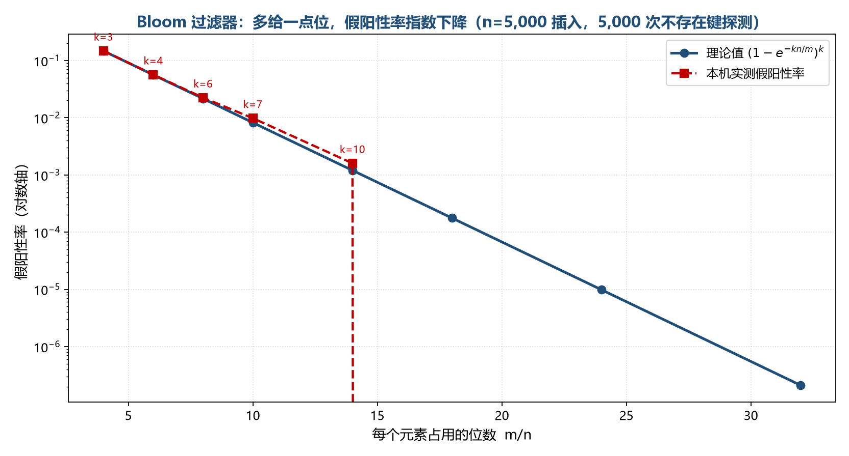
Bloom 过滤器：原理
8/10
m 位数组 + k 个哈希函数
插入：把键的 k 个哈希位置置 1
查询：有一个为 0 → 一定不存在；全为 1 → 可能存在
关键性质：没有假阴性（不支持删除的前提下）
所以它是完美的预过滤器 —— 说「没有」就可以直接跳过昂贵 I/O
实测假阳性率（方块）与理论值 (1−e^{−kn/m})^k（圆点）几乎重合。

Slide 9
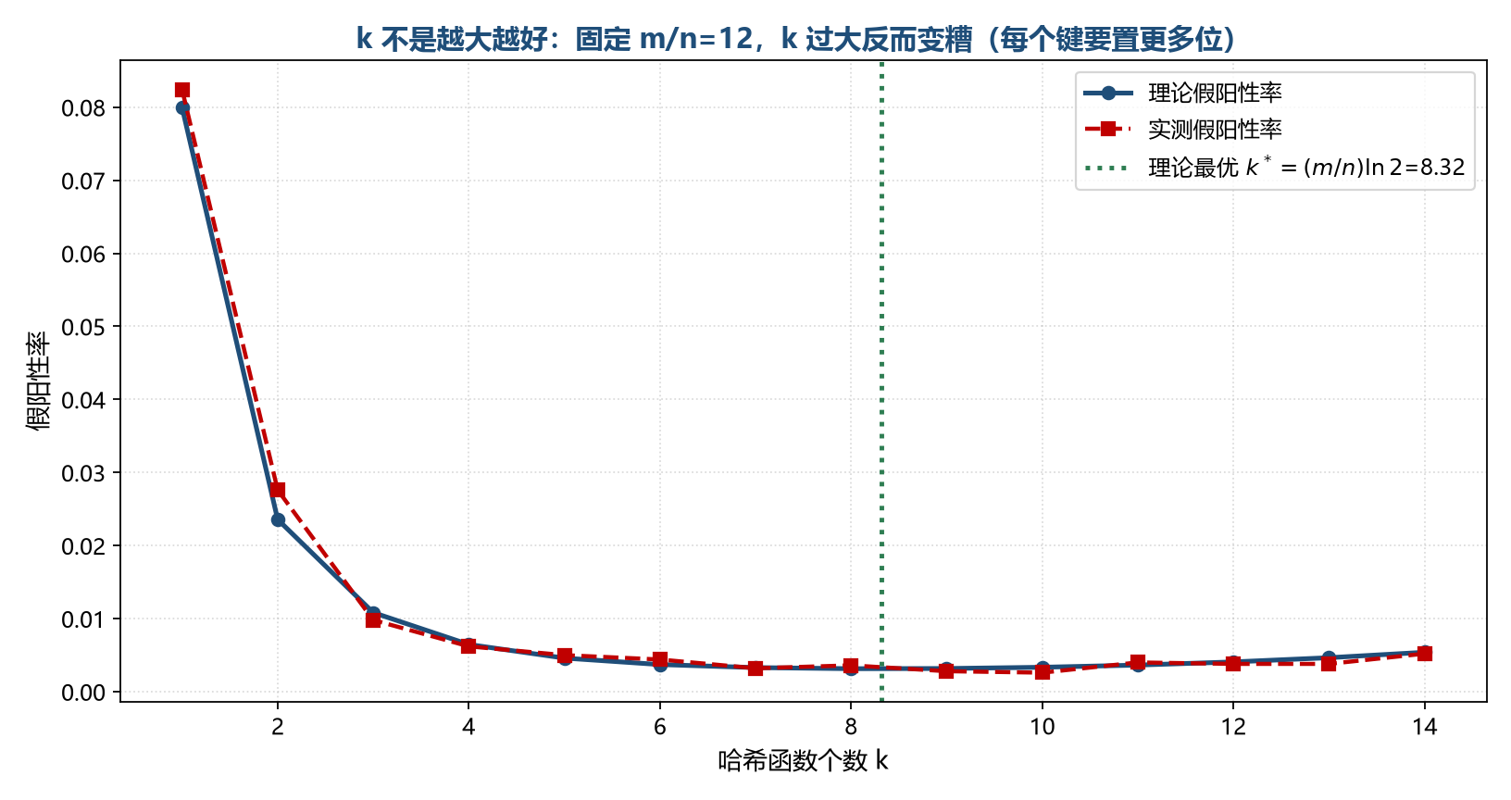
Bloom 的三个公式
9/10
假阳性率 p ≈ (1 − e^{−kn/m})^k
最优哈希数 k* = (m/n) · ln 2
所需位数 m = − n·ln p / (ln 2)²
m = 位数组长度（bit）；n = 已插入元素数；k = 哈希函数个数
k 不是越大越好：太小区分度不够，太大很快填满数组
固定 m/n = 12 时，k* ≈ 8.32
应用：LSM/SSTable（Bigtable、Cassandra）、PostgreSQL bloom 扩展

Slide 10
实验 04 小结
10/10
□ 位图把谓词变成位运算：实测加速约 101×（153.588 ms → 1.5184 ms）
□ WAH 字对齐游程编码：稀疏 + 聚簇时压到 6.5% / 0.16%，密度 >10% 失效
□ Bloom：p ≈ (1−e^{−kn/m})^k，k* = (m/n)ln2；实测与理论偏差 ≤ 0.0016
□ Bloom 没有假阴性 → 只能做「肯定不存在」的排除，命中必须回表复核
□ 思考：要让假阳性率降到 1%，每个元素大约需要多少位？

